Slide 1
Contabilidade
2020

Slide 2
Contabilidade
Contabilidade é uma ciência aplicada, de natureza econômica que tem como objeto de estudo o patrimônio das entidades (ou a azienda, que é o patrimônio mais a pessoa que o administra), seus fenômenos e variações, tanto no aspecto quantitativo quanto no qualitativo, registrando os fatos e atos de natureza econômico-financeira que o afetam e estudando suas consequências na dinâmica financeira.

Slide 3
A Contabilidade é a ciência que mede a realidade econômica de uma organização afim de permitir o planejamento e controle adequados de entidades econômicas.
Trata-se de um ramo do conhecimento cujos fundamentos e objetivos giram em torno da obtenção de medidas quantitativas e qualitativas para a tomada de decisões, através da aplicação de ferramentas e técnicas matemáticas para a produção de relatórios/demonstrativos contábeis/financeiros que evidenciem uma interpretação adequada da realidade econômica, financeira, física e patrimonial das entidades.
Consequentemente, o processo de análise financeira baseia-se na aplicação de ferramentas e num conjunto de técnicas que se aplicam às demonstrações financeiras e outros dados complementares com o objetivo de obter medidas e relações quantitativas que indiquem o comportamento, não apenas da entidade econômica, mas também de algumas de suas variáveis ​​mais importantes.

Slide 4
Aplicações da contabilidade
Rural
Financeira
Governamental
Social
Bancária
Empresariais
Entidades sem Fins Lucrativos
Pessoais
Industrial
Custos

Slide 5
Divisões
Contas resultado : despesas (salários, aluguel, energia elétrica, água, tributos) e receitas (vendas de produtos e / ou serviços)
Contas patrimoniais: são as contas que fazem parte do Balanço Patrimonial

Slide 6
Balanço Patrimonial
Ativo
Passivo
Ativo Circulante
Caixa
Conta corrente
Estoque
Contas a receber
Passivo Circulante
Passivo Não Circulante
Ativo = P + PL
Bens + direitos = Obrigações
Ativo Não Circulante
Imobilizado
Investimento
Intangível
Patrimônio Líquido

Slide 7
Ativo não circulante
Imobilizado: bens que servem para o funcionamento da empresa
Exemplos: mesas, cadeiras, refrigeradores, forno, ar condicionado, ventiladores, balcão, moto.
Investimentos:
Intangível : inovação, marcas e patentes, Indicação Geográfica, direitos autorais, obras de artes.

Slide 8
Passivo
Passivo circulante: dividas contraídas pela empresa a serem pagas num prazo do 12 meses. R$24000,00 = 12* R$2000,00
Passivo não circulante: dividas contraídas pela empresa a serem pagas num prazo superior a 12 meses.
R$24000,00 me 24 parcelas.
24 meses R$1000,00 = PC (R$12000,00) + PNC (R$12000,00)
Pago parcela 1 = saldo devedor (R$23000,00) : PC (R$12000,00) + PNC (R$11000,00)
Pago parcela 2 = saldo devedor (R$22000,00) : PC (R$12000,00) + PNC (R$10000,00)

Slide 9
Pago parcela 1 = saldo devedor (R$23000,00) : PC (R$12000,00) + PNC (R$11000,00)
Pago parcela 2 = saldo devedor (R$22000,00) : PC (R$12000,00) + PNC (R$10000,00)
Pago parcela 3 = saldo devedor (R$21000,00) : PC (R$12000,00) + PNC (R$9000,00)
Pago parcela 4 = saldo devedor (R$20000,00) : PC (R$12000,00) + PNC (R$8000,00)
...
Pago parcela 15 = saldo devedor (R$9000,00) : PC (R$9000,00)

Slide 10
Tarefa
Fazer todos os pagamentos de financiamento de veículo no valor de R$15000,00 descrevendo a variação entre PC e PNC.
Pagamento parcela 0 = saldo devedor (R$15000,00) : PC (R$12000,00) + PNC (R$3000,00)
Pagamento parcela 1 = saldo devedor (R$14000,00) : PC (R$12000,00) + PNC (R$2000,00)
Pagamento parcela 2 = saldo devedor (R$13000,00) : PC (R$12000,00) + PNC (R$1000,00)
Pagamento parcela 3 = saldo devedor (R$12000,00) : PC (R$12000,00) + PNC (R$0,00)
Pagamento parcela 4 = saldo devedor (R$11000,00) : PC (R$11000,00) + PNC (R$0,00)
Pagamento parcela 5 = saldo devedor (R$10000,00) : PC (R$10000,00) + PNC (R$0,00)

Slide 11
20 meses valor de 40 mil
PC até 12 meses = 24 mil : 12 meses
PNC acima de 12 meses = 16 mil : 8 meses
100 mil
PC : 12K
PNC : 88k

Slide 12
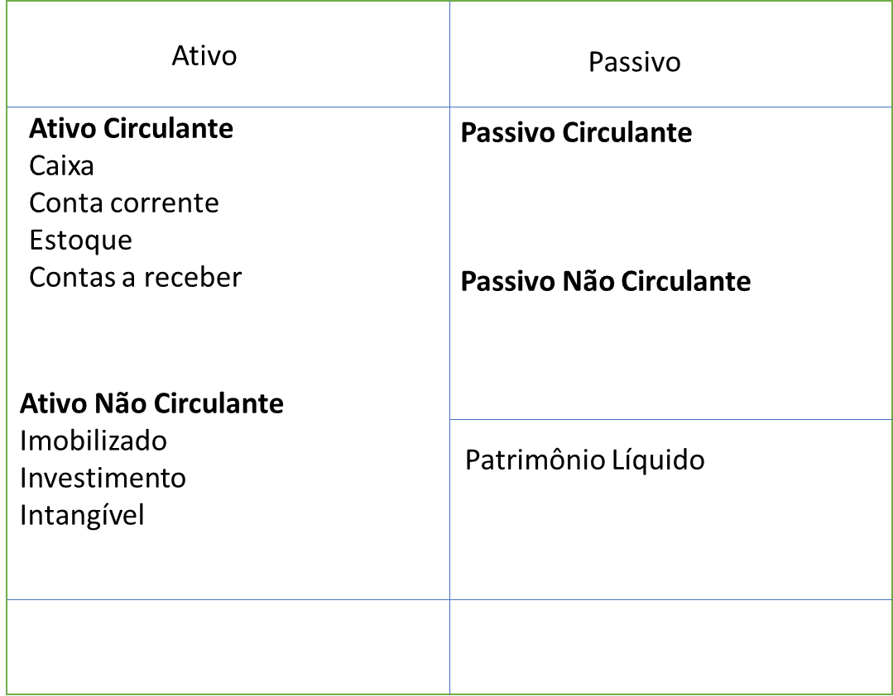
Razonete
Caixa
Débito crédito
500 300
200
200
Móveis e utensílios
300
300
Capital social 500
500
500

Slide 13
caixa
Integralização de capital
1000
1200
900
5000
5000
Ativo
Passivo
400
1300
Ativo Circulante
Caixa
Conta corrente 1300
Estoque
Contas a receber
Passivo Circulante
Passivo Não Circulante
200
200
Forno
Móveis e utensílios
1000
1200
geladeira
Ativo Não Circulante
Imobilizado
forno 1000
mov. Utens. 1200
geladeira 900
Pratos 400
Pratos e talheres
900
400
Patrimônio Líquido
Capital social 5000
c/c 785-8 BB
1300
5000
5000

Slide 14

Ativo Circulante
Caixa
Conta corrente
Estoque
Contas a receber
Passivo Circulante
Passivo Não Circulante
1000
2000
Ativo Não Circulante
Imobilizado
Investimento
Intangível
2000
Patrimônio Líquido
Capital social
5000

Slide 15
Empresa de serviços
Integralização de capital no valor de $5000 no caixa
Aquisição de móveis e utensílios no valor de $3000 à prazo dividido em 3 parcelas iguais de $1000
Aquisição à vista de notebook no valor de $2000
Financiamento de veículos no valor de $24000 em 12 parcelas mensais de $2000.

Slide 16
Integralização de capital no valor de $5000 no caixa Aquisição de móveis e utensílios no valor de $3000 à prazo dividido em 3 parcelas iguais de $1000 Aquisição à vista de notebook no valor de $2000 Financiamento de veículos no valor de $24000 em 12 parcelas mensais de $2000.
Integralização de capital
Caixa
notebook
Financiamento de veículo
5000
5000
2000
2000
24000
3000
veículos
Móveis e utensílios
Contas a pagar
24000
3000
3000

Slide 17
Ativo Circulante
Caixa 3000
Conta corrente
Estoque
Contas a receber
Passivo Circulante
Contas a pagar 3000
Financiamento 24000
Passivo Não Circulante
Ativo Circulante
Caixa 0
Conta corrente
Estoque
Contas a receber
Passivo Circulante
Contas a pagar 2000
Financiamento 22000
Passivo Não Circulante
Ativo Não Circulante
Imobilizado
Mov. Utens. 3000
veículos 24000
notebook 2000
Investimento
Intangível
Ativo Não Circulante
Imobilizado
Mov. Utens. 3000
veículos 24000
notebook 2000
Investimento
Intangível
Patrimônio Líquido
Capital social 5000
Patrimônio Líquido
Capital social 5000
32000
32000
29000
29000

Slide 18
1. Pagamento da 1ª parcela referente à aquisição de móveis e utensílios no valor de $1000 com recursos do caixa 2. Pagamento da 1ª parcela referente à aquisição de veículos no valor de $2000 com recursos do caixa
Integralização de capital
Caixa
notebook
Financiamento de veículo
5000
3000
0
1000
2000
2000
2000
24000
22000
veículos
Móveis e utensílios
Contas a pagar
24000
3000
1000
3000
2000

Slide 19
Zerar as dívidas
Integralização de capital no valor de $70000 no caixa
Aquisição de móveis e utensílios no valor de $3000 à prazo dividido em 3 parcelas iguais de $1000
Aquisição à vista de notebook no valor de $2000
Financiamento de veículos no valor de $24000 em 6 parcelas mensais de $4000.

